Slide 1
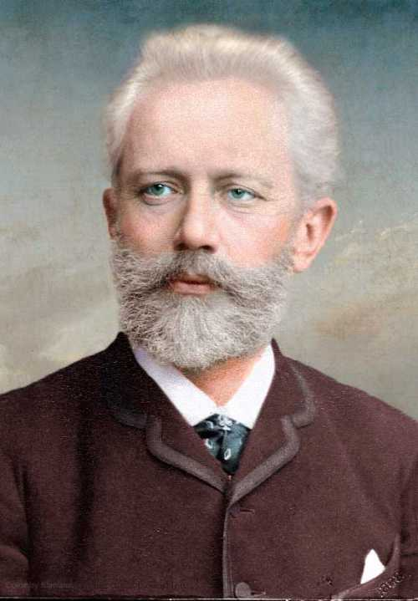
Пётр Ильич Чайковский
Детский
Альбом
Презентация музыкального руководителя
Гимназии №44 г.Сочи
Завгородняя Ксения Дмитриевна
(1840 – 1893)

Slide 2
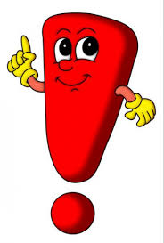
П. И. Чайковский был первым русским композитором, создавшим для детей альбом фортепианных пьес в 1878 году. Ему было легко это сделать, потому что он понимал и любил детей.
Сегодня мы с вами пройдемся по страницам «Детского альбома» и послушаем музыкальные зарисовки, пьесы, некоторые из них наверняка вам уже знакомы. В сборнике 24 пьесы, где просматривается несколько сюжетных линий. Мы с вами послушаем часть из них.

Slide 3
Утренняя молитва
Зимнее утро
Мама
Игра в лошадки
Марш деревянных солдатиков
Болезнь куклы
Похороны куклы
Вальс
Новая кукла
Мазурка
Русская песня
Мужик на гармонике играет
Камаринская
Полька
Итальянская песенкa
Старинная французская песенка
Немецкая песенка
Неаполитанская песенка
Нянина сказка
Баба-Яга
Сладкая грёза
Песня жаворонка
Шарманщик поёт
В церкви
Содержание:
«Детский альбом»

Slide 4
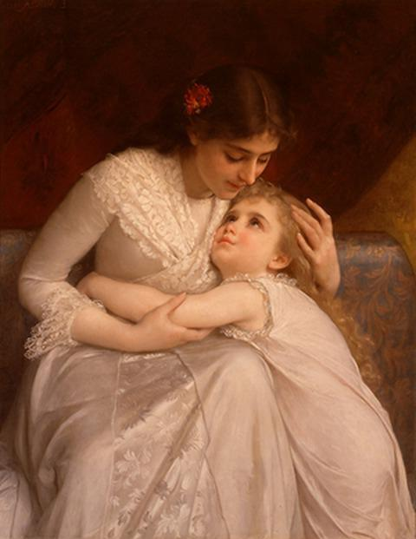
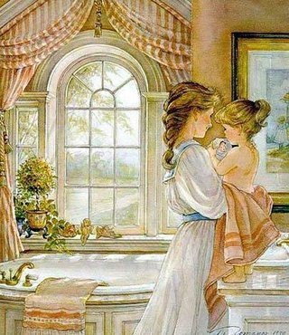
«МАМА»
Необычайно трогательные звуки умиротворенности и покоя. Сразу же перед нами встаёт светлый образ матери и все, что связано с вечным символом материнства. Мы чувствуем её нежные руки, слышим ласковый голос, чувствуем защиту и дружескую поддержку, видя её спокойный взгляд.
Наверное, это были воспоминания Петра Ильича о своей маме, которую он безмерно любил. Недаром всю жизнь он вспоминал её необыкновенные глаза. Послушаем пьесу «Мама» из детского альбома П.И. Чайковского.

Slide 5
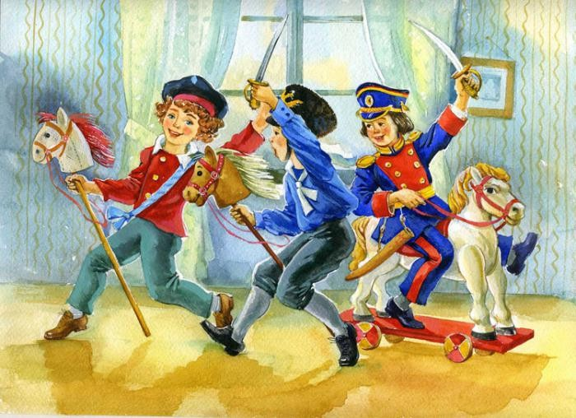
«ИГРА В ЛОШАДКИ»
Весёлая мелодия второй сюжетной линии. Мы погружаемся в безудержное веселье, смех и радость. Не было у детей ни машинок, ни самолетиков во времена Чайковского, поэтому для любого мальчика того времени – оловянные солдатики, барабан или игрушечная лошадка были предметом особой гордости. Послушайте, как необычно звучит музыка пьесы «Игра в лошадки».

Slide 6
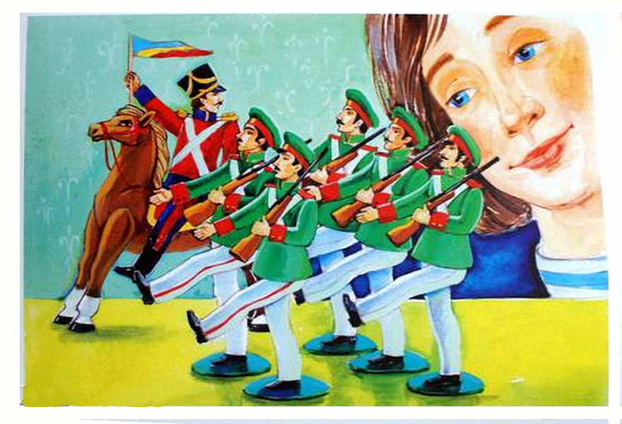
«Марш деревянных солдатиков»
А в коробке с игрушками лежат новенькие, красивые солдатики, которые так и притягивают к себе. Они совсем как настоящие, их и выстроить можно, и отправить на парад. Вот отчеканивает шаг в забавном марше игрушечное войско.
Ать-два, левой, правой, Ать-два, левой, правой, Мы легко и весело идем. Ать-два, левой, правой, Ать-два, левой, правой, Песню деревянную поем.

Slide 7
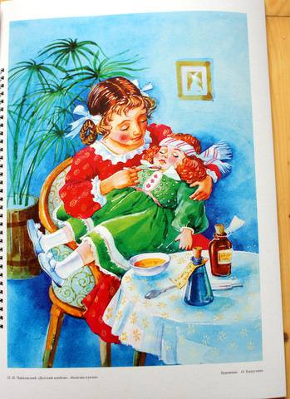
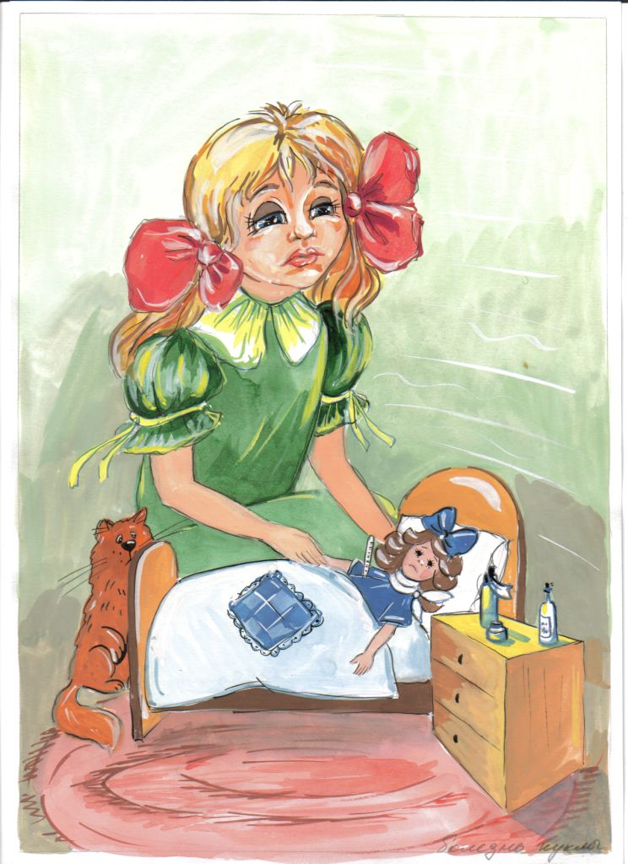
«Болезнь куклы»
Медленное, тягучее движение (во время болезни обычно ведь «скучно») с грустными интонациями мелодии, где, подобно вздохам передает печальное настроение девочки, у которой заболела кукла.

Slide 8
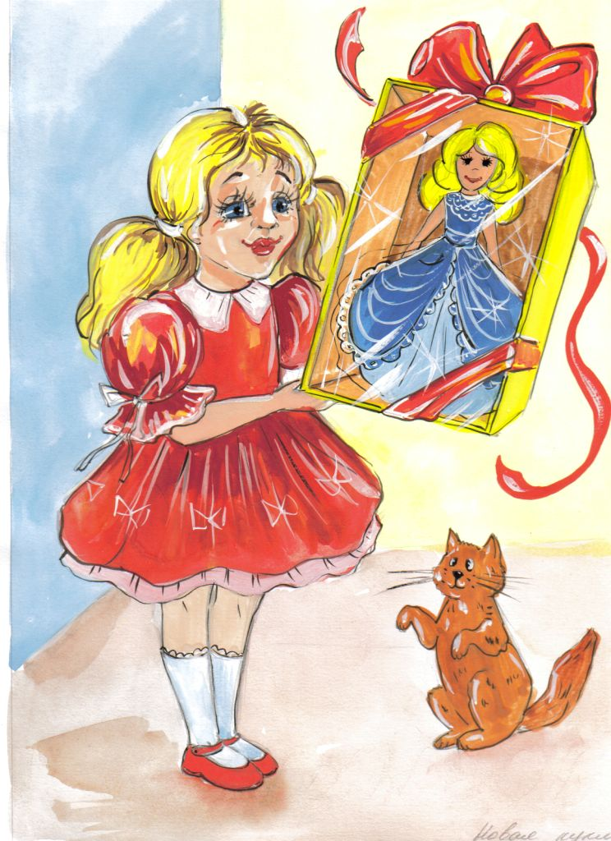
«НОВАЯ КУКЛА»

Slide 9
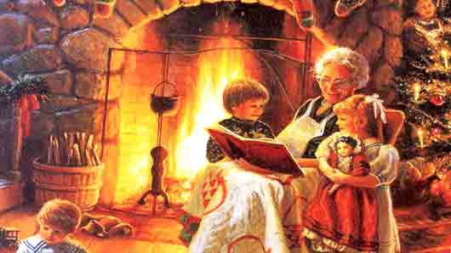
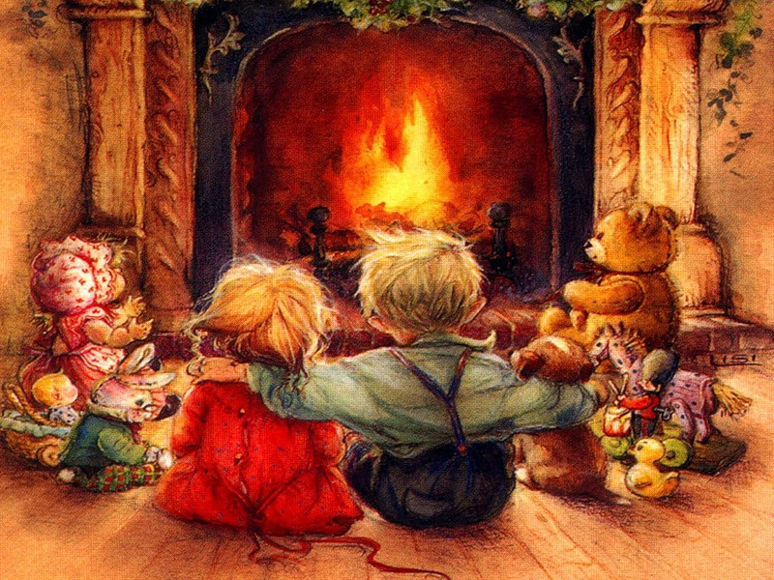
«НЯНИНЫ СКАЗКИ»
Как и в те далекие времена, полный разных впечатлений день заканчивается хорошей доброй сказкой. С затаённым дыханием малыши слушают свои любимые сказки, искренне переживая за любимых героев.
«Нянина сказка» имеет замысловатый ритмический рисунок, создающий атмосферу сказочности и тревоги. А какие только сюжеты не предлагают дети, слушая пьесу «Нянины сказки» Вот уж где простор для полета детских фантазий! Давайте и мы послушаем эту музыку.

Slide 10
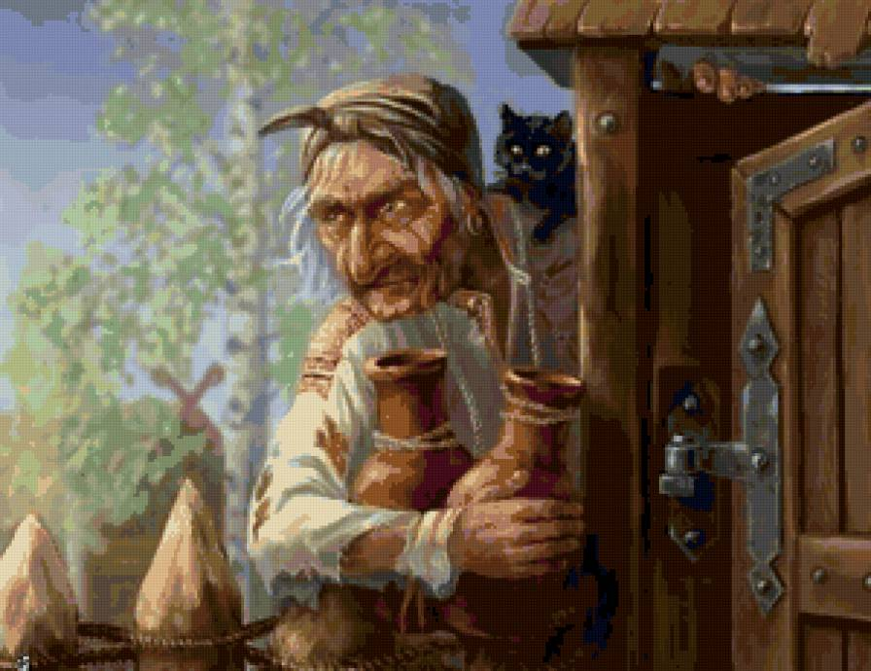
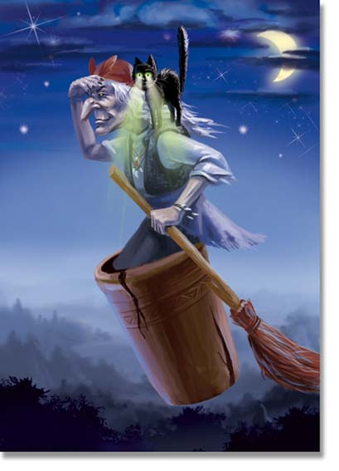
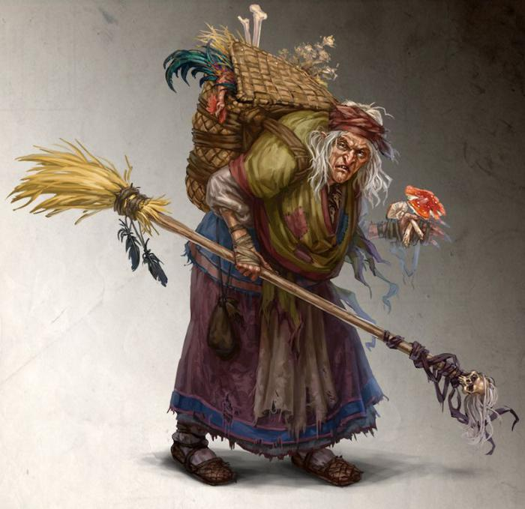
«БАБА ЯГА»
Из колких аккордов «Няниной сказки» словно вырастает ночной кошмар «Бабы-Яги»

Slide 11
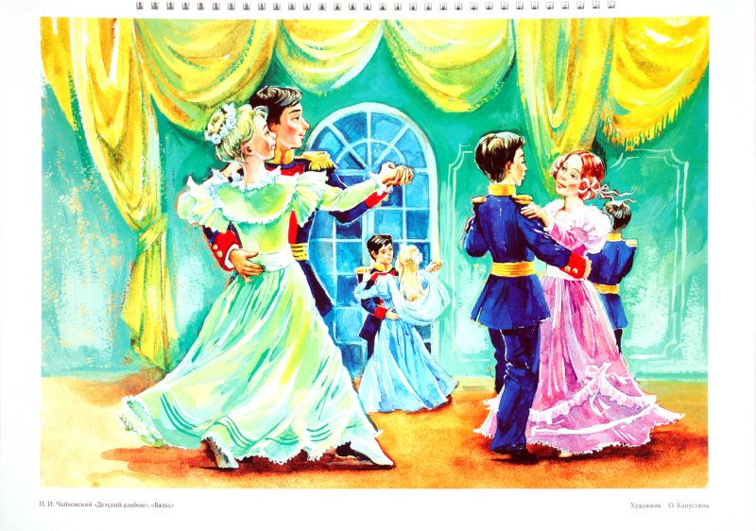
«ВАЛЬС»
«Вальс» — начало миниатюрной танцевальной сюиты, объединяющей три номера («Вальс», «Полька», «Мазурка») и завершающей ряд «домашних» пьес.

Slide 12
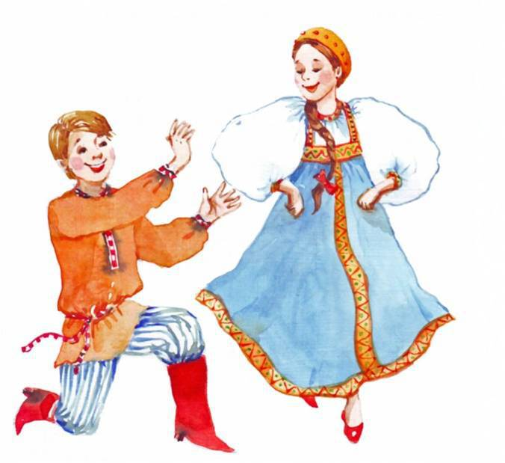
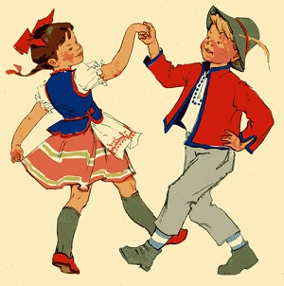
«Полька»
Кружение вальса сменяется веселой «Полькой»

Slide 13
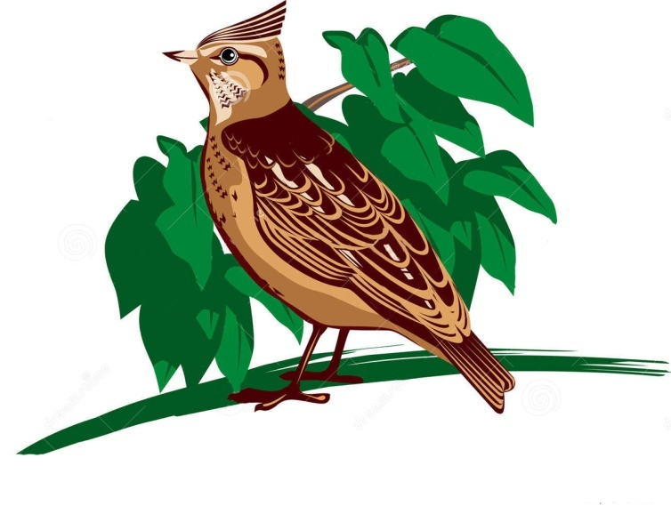
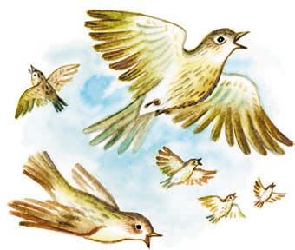
«Песня Жаворонка»
Это музыкальный пейзаж с образом прелестной птички и её незабываемыми трелями.

Slide 14
СПАСИБО ЗА ВНИМАНИЕ

